Slide 1

人教版 数学 八年级上册
第十一章 三角形
第3节 多边形及内角和
第2课时 多边形的内角和

Slide 2
复习旧知
1.什么是多边形？
2.什么是多边形的对角线？多边形的对角线具有什么性质？
3.什么是正多边形？
4.由三角形内角和定理可以得到哪些推论？
5.三角形外角具有什么性质？

Slide 3
学习目标
1.了解并掌握多边形内角和与外角和公式.
2.理解多边形内角和与外角和公式的推导过程.
3.灵活运用多边形的内角和与外角和定理解决实际问题.

Slide 4
导入新知
问题1：你能说出三角形的内角和是多少度吗？
三角形的内角和是180°.
问题2：你知道长方形和正方形的内角和是多少度吗？
长方形和正方形的内角和都是360°.
问题3：你能猜测任意一个四边形的内角和是多少度吗？
任意一个四边形的内角和是360°.

Slide 5
合作探究
新知一 多边形的内角和
探究：请大家任意画一个四边形，用量角器量出四个内角的大小，并计算出四个内角的和是多少？
经过测量发现四边形的四个内角和为360°.
试用三角形内角和定理来证明任意一个四边形的内角和为360°.利用对角线将四边形分成三角形来求解.

Slide 6
如图，在四边形ABCD中，连接对角线AC，求四边形ABCD的内角和.
解：∵对角线AC将四边形分为△ACD和△ACB，
∴在△ACD中，∠D+∠DAC+∠DCA=180°，
在△ACB中，∠B+∠BAC+∠BCA=180°.
∵∠D+∠DAC+∠DCA+∠B+
∠BAC+∠BCA=360°，
∴∠D+∠DAB+∠B+∠BCD=360°.
∴四边形ABCD的内角和为360°.
D
C
A
B

Slide 7
类比四边形内角和的计算方法，请尝试完成下列填空.
从五边形的一个顶点出发，可以作出（ ）条对角线，它们将五边形分成了（ ）个三角形，五边形的内角和等于180°×（ ）.从六边形的一个顶点出发，可以作出（ ）条对角线，它们将六边形分成了（ ）个三角形，六边形的内角和等于180°×（ ）.
2
3
3
3
4
4

Slide 8
多边形的内角和公式：
n边形的内角和等于（n-2）×180°.
通过以上的探究，我们发现多边形的内角和与边数之间有密切的关系.从n边形的一个顶点出发，可以作出（n-3）条对角线，它们将n边形分成了（n-2）个三角形，
n边形的内角和等于（n-2）× 180°.

Slide 9
典例精析
例1 如果一个四边形的一组对角互补，那么另外一组对角有什么关系？
C
D
解：若在四边形ABCD中，∠A和∠C
互补，则∠A+∠C=180°.
∵∠A+∠B+∠C+∠D=360°，
∴∠B+∠D=360 °-（∠A+∠C）=180°.
则∠B与∠D互为补角.
A
B
如果一个四边形的一组对角互补，那么另外一组对角也互补.

Slide 10
例2 如图，在六边形的每个顶点处各取一个外角，这些外角的和叫做六边形的外角和，六边形的外角和等于多少？
提示：
1.六边形的每一个外角和相邻的内角有什么关系？
2.六边形的6个外角加上与它们相邻的内角，所得总和是多少？
3.上述总和与六边形的内角和、外角和有什么关系？
E
4
D
5
3
F
C
6
2
A
1
B

Slide 11
1.六边形的每一个外角和相邻的内角有什么关系？
2.六边形的6个外角加上与它们相邻的内角，所得总
和是多少？
任意一个外角加上与它相邻的内角等于180°.
每一个外角加上与它相邻的内角等于180°，所以六个外角加上与它们相邻的内角等于180°×6.

Slide 12
3.上述总和与六边形的内角和、外角和有什么关系？
六个外角加上与它们相邻的内角等于180°×6=1080°，
六边形的内角和为180°×4=720°，
六边形的外角和为180°×6-180°×4=360°.
如果是n边形，会得出什么结论呢？

Slide 13
合作探究
新知二 多边形的外角和
在n边形的每个顶点处各取一个外角，n边形的外角和等于多少？
E
4
D
n个外角加上与它们相邻的内角等于180°×n，n边形的内角和为180°×
（n-2），n边形的外角和为180°×n-180°×（n-2）=360°.
5
3
F
C
6
2
A
1
B
性质：多边形的外角和等于360°.

Slide 14
从多边形的一个顶点A出发，沿多边形的各边走过各顶点，再回到点A，然后转向出发时的方向，在行程中所转的各个角的和，就是多边形的外角和. 由于走了一周，所转的各个角的和就等于一个周角，所以多边形的外角和等于360°.
E
4
D
5
3
F
C
6
2
A
1
B
性质：多边形的外角和等于360°.

Slide 15
典例精析
例3 求出下列图形中x的值.
80°
120°
┐
140°
x°
x°
75°
1
x°
（1）
（2）
解：（1）四边形的内角和为360°，
则x°+x°+140°+90°=360°，解得x=65.
（2）四边形的内角和为360°，
则∠1+75°+120°+80°=360°，解得∠1=85°，
因为∠1+x°=180°，所以x=95.

Slide 16
例4 一个多边形的各内角都等于120°，它是几边形？
解：设这个多边形的边数为n，
因为各内角都等于120°，所以内角和为120°×n.
由内角和公式得：（n-2）× 180°.
则120° ×n=（n-2）× 180° ，解得n=6.
所以它是六边形.
你能从多边形外角和的
角度想出另外的解法吗？

Slide 17
例4 一个多边形的各内角都等于120°，它是几边形？
方法二 解：设这个多边形的边数为n，
因为各内角都等于120 ° ，所以各外角都等于180 °-120 °=60 °.
由外角和性质得：n×60°=360°，
解得n=6.
所以它是六边形.

Slide 18
归纳新知
（n-2）×180°（n为≥3的整数）
内角和计算公式
多边形的
内角和
多边形的外角和等于360°(与边数无关)
外角和
内角= ,
外角=
正多边形

Slide 19
课后练习
1．【2020·淮安】六边形的内角和为( )
  A．360° B．540°
  C．720° D．1 080°
C

Slide 20
2．【2020·济宁】若一个多边形的内角和是1 080°，则这个多边形的边数是( )
A．9 B．8 C．7 D．6
B

Slide 21
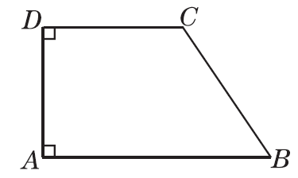
3．【2020·岳阳】如图，DA⊥AB，CD⊥DA，若∠B＝56°，则∠C的度数是( )
A．154°
B．144°
C．134°
D．124°
D

Slide 22
4．【中考·广安】若一个正n边形的每个内角为144°，则这个正n边形的所有对角线的条数是( )
A．7 B．10 C．35 D．70
C

Slide 23
5．把一个多边形纸片沿一条直线截下一个三角形后，变成一个十八边形，则原多边形纸片的边数不可能是( )
A．16 B．17 C．18 D．19
A

Slide 24
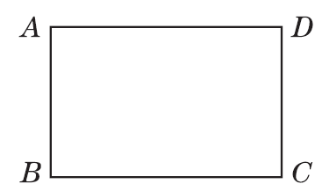
6．【2019·铜仁】如图为长方形ABCD，一条直线将该长方形分割成两个多边形，若这两个多边形的内角和分别为a和b，则a＋b不可能是( )
  A．360°
  B．540°
  C．630°
  D．720°
C

Slide 25
7．一个多边形切去一个角后，形成的另一个多边形的内角和为1 080°，那么原多边形的边数为( )
  A．7 B．7或8
  C．8或9 D．7或8或9
D

Slide 26
8．(1)一个n边形，除了一个内角外，其余(n－1)个内角的和为2 770°，求这个内角的度数．
解：设这个内角的度数为x，
则(n－2)×180°－x＝2 770°，
即180°·n＝3 130°＋x.
∵n为正整数，0°＜x＜180°，∴n＝18.
∴这个内角的度数为180°×(18－2)－2 770°＝110°.

Slide 27
(2)小李同学在计算一个n边形的内角和时不小心多加了一个内角，得到的内角之和是1 380°，则这个多边形的边数n的值是多少？多加的这个内角度数是多少？
解：设多加的这个内角度数为α，则(n－2)·180°＝
1 380°－α.∵1 380°＝7×180°＋120°，多边形的内角和应是180°的倍数，∴n＝9，α＝120°.
答：这个多边形的边数n的值是9，多加的这个内角度数是120°.

Slide 28
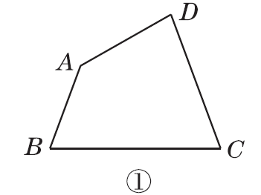
9．在四边形ABCD中，∠A＝140°，∠D＝80°.
(1)如图①，若∠B＝∠C，试求出∠C的度数；

Slide 29
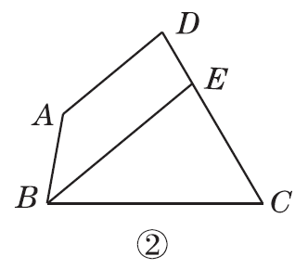
(2)如图②，若∠ABC的平分线BE交DC于点E，且BE∥AD，试求出∠C的度数．
解：∵BE∥AD，∠D＝80°，∠A＝140°，
∴∠BEC＝∠D＝80°，∠ABE＝180°－
∠A＝180°－140°＝40°.又∵BE平分∠ABC，
∴∠EBC＝∠ABE＝40°.∴∠C＝180°－∠EBC－∠BEC＝180°－40°－80°＝60°.

Slide 30
再 见

